Slide 1
Тема урока:
"Упражнения в написании слов с буквосочетаниями ча, ща, чу, щу, жи, ши."

Slide 2
Собери слова.
ро
ку
йка
Ча
Ща
ту
уда
све
встре

Slide 3
ЧА, ЩА пиши с
буквой А
чайка роща

Slide 4
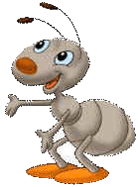
Чайка, куча, роща, туча, удача, свеча, встреча.

Slide 5
ЧУ, ЩУ пиши с
буквой У
чудо щука

Slide 6
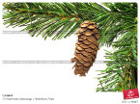
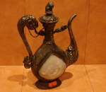
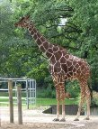
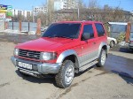
Картинный диктант:
жираф
шишка
кувшин
ёжик
машина
пружина
шиповник

Slide 7
ЖИ, ШИ пиши с
буквой И.
шишка снежинки

Slide 8
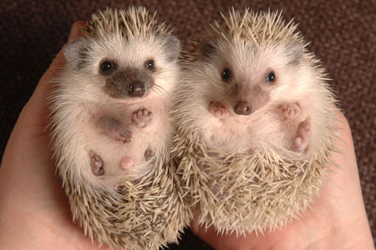
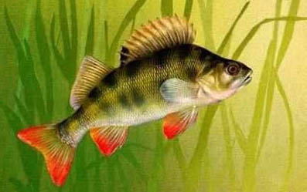
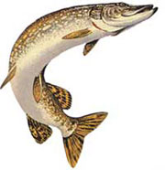
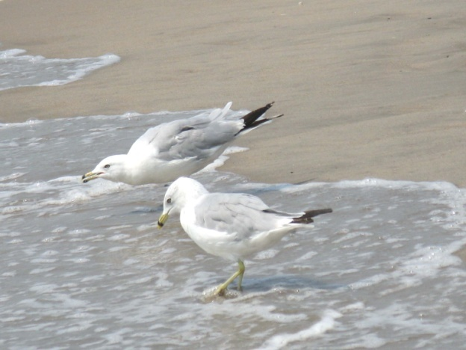
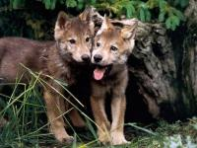
и
и
еж
ы
ерш
ы
у
щ
ю
ка
а
а
ч
я
йки
волч
я
та

Slide 9
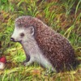
Дополни рассказ:
Тишина в лесу. Легко скользят лыжи. Вершины сосен покрыты мохнатыми шапками. Белка в дупле грызет шишки.В норе спит ёжик.
Работа на уровне текста

